Slide 1
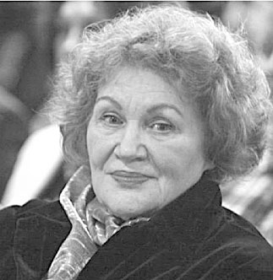
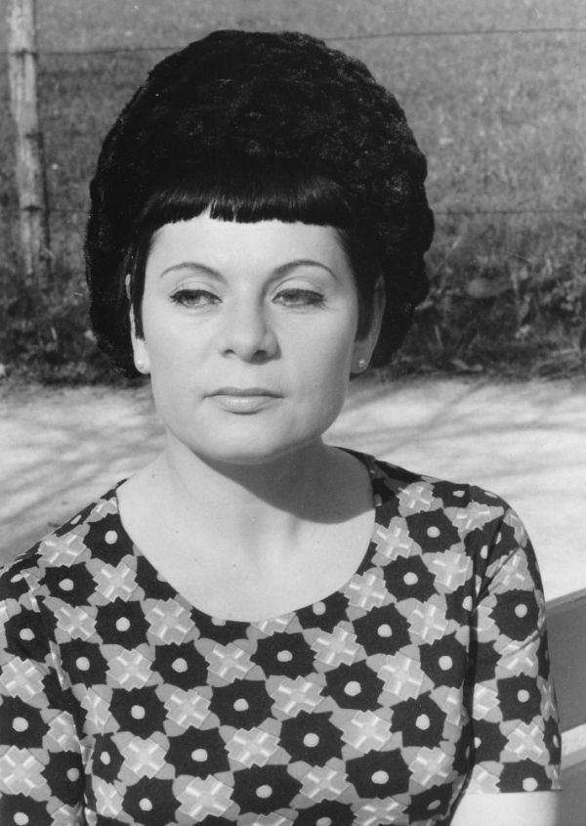
Мовотворення Л. Костенко та
Е. Андієвської
Кондратюк Людмила Олександрівна
Вчитель української мови та літератури
Вечірньої (змінної) школи м. Києва

Slide 2
Прочитайте вірш Л.Костенко. Згадайте, поезію якого митця В. Русанівський називав «інтелігенткою». Чи можна на вашу думку, цим означенням вірш Л. Костенко? Чому?
Двори стоять у хуртовині айстр.
Яка рожева й синя хуртовина!
Але чому я думаю про Вас?
Я Вас давно забути вже повинна.
Це так природно — відстані і час.
Я вже забула. Не моя провина —
то музика нагадує про Вас,
то раптом ця осіння хуртовина.
Це так природно — музика і час,
і Ваша скрізь присутність невловима.
Двори стоять у хуртовині айстр.
Яка сумна й красива хуртовина!

Slide 3
В. Русанівський переконаний, що Ліна Костенко, поетеса зі своїм філософським баченням сучасного світу в його зв’язках з минулим. Її голос вирізняється з-поміж голосів інших талановитих поетів. Вона використовує народнорозмовне джерело, лексику своєї доби, удається до мистецької сфери, не цурається церковнослов’янізмів, добре знаючи староукраїнську літературну мову, доречно використовує її елементи у творах на історичну тематику. І звичайно ж, мова фольклору – вона присутня скрізь!
Мовотворчість Ліни Костенко характеризується емоційною виразністю, глибокою психологічною напруженістю, багатоплановістю формально-синтаксичних побудов, семантичними народженнями в лексичних і граматичних засобах для відображення мовної картини світу в поетичних образах. Авторський словник Ліни Костенко надзвичайно багатогранний, налічує сотні оригінальних новотворів, які мають різний частиномовний статус і формальну новизну.

Slide 4
Серед локально вживаних слів є в поетеси такі, як тужаночка («печаль»), кегура («устий туман в горах»), засвіта («удосвіта»), проз ( «мимо»), шалиган («шахрай») та інші. Відчуваються суто народні інтонації: «З наскока тут не мона» («Маруся Чурай»). Лексика нашого часу представлена такими сполуками, як Мчимося по космічній трасі або ж одяганням старого в нову одіж старі хатки в солом’яних скафандрах («Колись давно»)…
Прагнучи гармонії людських стосунків, поетеса використовує мистецьку лексику , особливо в галузі музики (симфонія життя, місячна соната, скрипка Страдіварі, «Апасіонати») і живопису (музей Прадо, Лувр, Ермітаж, Роден та інше). Ліна Костенко має пристрасть до тропічної лексики: лотоси,пальми, мигдаль, фламінго …
Епітети у поетеси – фігура не часта, але дуже виразна (лляний дідок, пам’ять сива); інколи він повторює означуваний іменник: «Тут сосни соснові, берези березові, і люди людяні тут» («Дремлянський триптих). Ліна Костенко час від часу використовує пароніми: постійні струси, постійні стреси, погані праси, немає преси («Пансіонат «Форель»).

Slide 5
Прочитайте вірш Л. Костенко «Вечірнє сонце, дякую за день!» Які мовні особливості наявні в цьому творі?
Вечірнє сонце, дякую за день!
Вечірнє сонце, дякую за втому.
За тих лісів просвітлений Едем
і за волошку в житі золотому.
За твій світанок, і за твій зеніт,
і за мої обпечені зеніти.
За те, що завтра хоче зеленіть,
за те, що вчора встигло оддзвеніти.
За небо в небі, за дитячий сміх.
За те, що можу, і за те, що мушу.
Вечірнє сонце, дякую за всіх,
котрі нічим не осквернили душу.
За те, що завтра жде своїх натхнень.
Що десь у світі кров ще не пролито.
Вечірнє сонце, дякую за день,
за цю потребу слова, як молитви.

Slide 6
Емму Андієвську традиційно вважають представницею нью-йорської групи, проте свою належність до цього літературного угрупування вона заперечує. На відміну від багатьох письменників української діаспори, пише сучасною українською літературною мовою з ледь помітними вкрапленнями українсько - американської розмовної мови: радости, чести, свідомости
( закінчення – и у формі родового відмінка однини іменників ІІІ відміни);
лямка, кляса (м’яка вимова [ л ] у словах іншомовного походження);
рура, фарма, крант (специфічна лексика) тощо.
У мові Е. Андієвської мало фольклорних елементів, проте багато лексики на позначення абстрактних понять, адже твори письменниці мають глибокий філософський зміст.

Slide 7
Прочитайте. Визначте, за допомогою яких мовних засобів Е. Андієвська досягає образності. У чому своєрідність мови письменниці?
У мене за вікном баштан. Він кількаповерховий, з динями й кавунами, але там ростуть і м’ясорубки. Ці м’ясорубки, здається, конденсатори тиші, хоч точного їх призначення я не знаю. Люди, що ходять внизу по цементному подвір’ї, баштану не помічають. Навіть я сам, коли спускаюся вниз і знизу дивлюся вгору, не завжди його зауважую. Тому я досі вагаюся, чи його тільки увечорі приносить вітром з півдня, чи вдень баштан просто набирає барви повітря, і його важко помітити. Бо те, що він міниться хамелеоном, це мені давно впало в око.
Баштан за моїм вікном цілий рік. Правда, коли я відчиняю двері, то його протягом заносить і в кімнату, і тоді він висить над лямпою або біля полиць з книгами, але я все таки звик, що він у мене за вікном. Так мені зручніше. Бо я люблю порядок, а коли я ножем пробую кавуни, то багато соку тече по підлозі, і тоді важко дихати. А я люблю дихати. Я цілими годинами можу лежати й дихати, зосереджено вбираючи ландшафти в легені, бо я світ сприймаю через легені.
Я тримаю баштан зразу ж за вікном, так що мені не треба навіть виходити на балькон або вихилятися з вікна, щоб його дістати. Зрештою, баштан знає мої руки, і вистачає мені простягнути ножа, як він сам напливає мені на пальці. Я одним рухом леза розтинаю кавун і виймаю середину. Я ходжу босий по кімнаті, поїдаючи кавун за кавуном, а сусіди за стінами бігають з квартири в квартиру, сповіщаючи один одному, що я знову почав ходити. Вони не знають, що від кавунів я важчаю, і мої кроки втрачають певність. І що тоді з м’ясорубок мені чути тоненьку музику.

Slide 8
В Емми Авдієвської кожен твір – суцільна метафора, розрахована на те, що різні читачі зрозуміють її по-своєму. Така поезія зветься герметичною, тобто щільно закритою. У неї є рима, але своєрідна, асонансова: клуня – клонить, ступінь – сита, кленом – клином,
бабок – бобу, покору – примари. Власне, це майже пароніми. Часто вдається поетеса до оксюморонів: мокрий вогонь, вітер – це абстрактна вода; оксюморони можуть розгортатися в метафори: дощ, запевняв залізо, що він сонце. Пише Е. Андієвська сучасною українською літературною мовою, але, природно, уживає й локальні слова з українсько-американської розмовної мови: хмаросяг, рура, маєтний («багатий»), тиміян, затьма («затемнення»)…..

Slide 9
Прочитайте сонет «Лікарняний відпочинок» Е. Андієвської. На прикладах із цього твору доведіть, що ця поезія герметична.
Лікарняний відпочинок
В вікні півміста. Небом – кран-плавун
Пересуває – з вантажем – широти.
Фраґмент надземки. Хмаросяг – курятник.
Шлянґ квітники в майбутнє розлива.
Під цівкою –рослинний весь конвент, -
Шматочок дійсности – защільно у наритник.
Амброзія, що – в стільниках отрути,
Овал зі щораз більших половин.
Куди погнали присмерк яничари.
Фасади скла – неандертальський череп,
Що крізь неон поблимує зненацька. -
Все ширше - очі, а буття ще сниться,
Як забиває гол, заки – фінал,
Щоб - через кладку, яку – ледь – фенол.

Slide 10
ДОМАШНЄ ЗАВДАННЯ:
Прочитайте казку Е. Андієвської «Говорюща риба». Визначте мовні особливості авторського стилю письменниці, проілюструйте їх прикладами з тексту.

Slide 11
ДЯКУЮ ЗА УВАГУ

